Slide 1
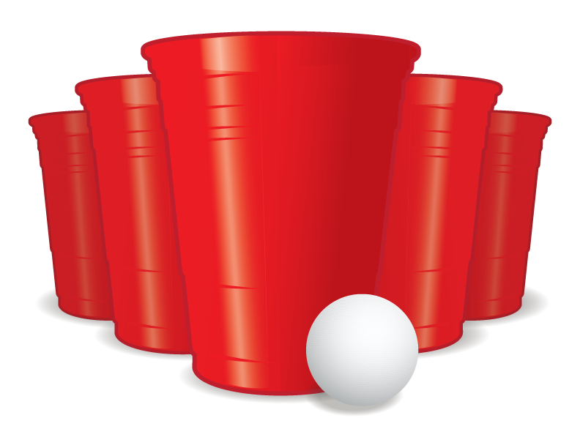
#beerpong
By S.O.F.A

Slide 2
Description générale
Description générale du Beer Pong
Règles du Beer Pong( Rebond = 2 verres, souffle, rebond, etc.)
Trickshots
Différentes formations de verres
Modes: pratique, histoire, 1v1 local et 1v1 Lan
Histoire: plusieurs personnages, plusieurs types de boisson(café, bière, redbull)
Plusieurs difficultés( longueur table, ventilateur, effets des boissons, etc.)
Input avec clavier/souris -> force, direction, angle

Slide 3
Éléments informatiques communs
Modèles(verres, tables, balle, personnages)
Interfaces(IActivable, IDisposable, IEnumerable)
2D(menu, ATH)
3D(environnement de jeu)
Programmation Orientée Objet

Slide 4
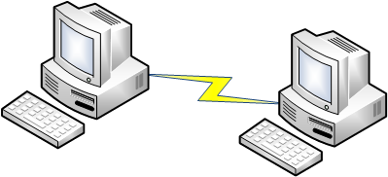
Éléments informatiques nouveaux
Réseautique
Trajectoire en temps réel
Physique
Collisions entre modèles
Animation de modèles(personnage)
Projet de grande ampleur

Slide 5
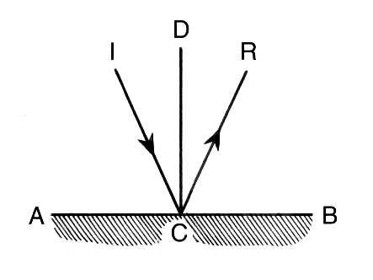
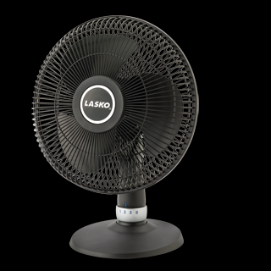
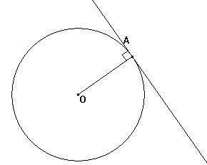

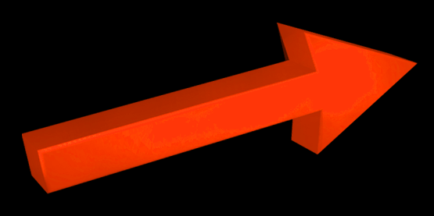
Éléments mathématiques
Calculs sur les vecteurs directions
Position de la balle en fonction du vecteur vent
Angle de rebond de la balle sur les verres
Matrice de déplacement(matrice monde)

Slide 6

Éléments physiques (trajectoire)
Calcul du rebond de la balle sur la table, verres, murs
$y\left(t\right)=y_{0}+v_{y0}∗t−\frac{1}{2}∗g∗t^{2}$
$x\left(t\right)=x_{0}+v_{x0}∗t$

Slide 7

Éléments physiques (trajectoire)
Calcul du rebond de la balle sur la table ou autre
$y\left(t\right)=y_{0}+v_{y0}∗t−\frac{1}{2}∗g∗t^{2}$
$x\left(t\right)=x_{0}+v_{x0}∗t$

Slide 8
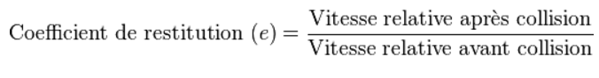

Éléments physiques (rebond)
Calcul du rebond de la balle sur la table ou autre
$y\left(t\right)=y_{0}+{e∗v}_{y0}∗t−\frac{1}{2}∗g∗t^{2}$
$x\left(t\right)=x_{0}+v_{x0}∗t$

Slide 9
Éléments physiques (rebond)
Calcul du rebond de la balle sur la table ou autre
$y\left(t\right)=y_{0}+{e∗v}_{y0}∗t−\frac{1}{2}∗g∗t^{2}$
$x\left(t\right)=x_{0}+v_{x0}∗t$

Slide 10
Sources
https://fr.wikipedia.org/wiki/Coefficient_de_restitution
http://www.pps.univ-paris-diderot.fr/~emiquey/stuff/TIPE.pdf

